Slide 1


cLASSprox ANALISTA PROGRAMADOR
Francisco Flores Sección 003v
Francisco Garcia

Slide 2
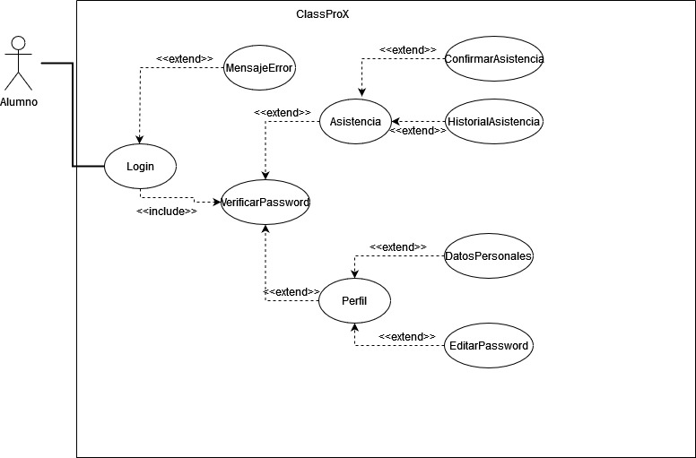
CASOS DE USO

Slide 3
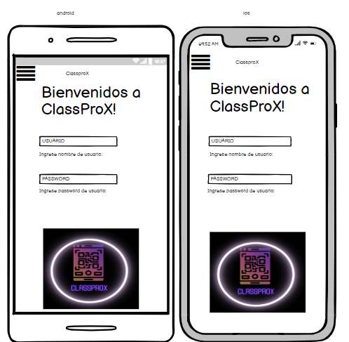
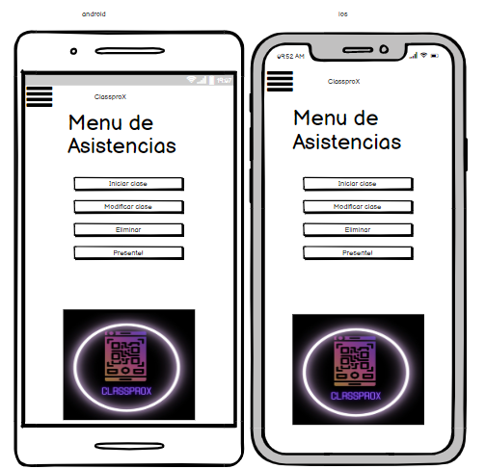
mockups

Slide 4
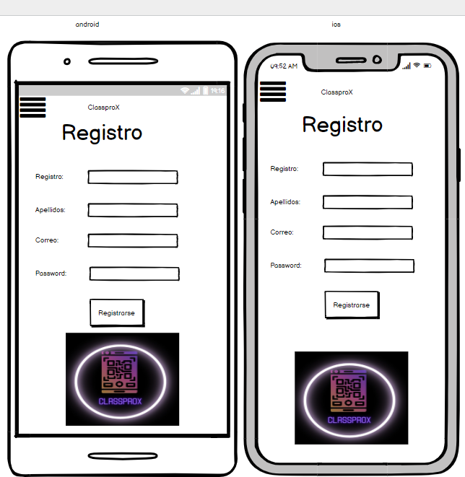
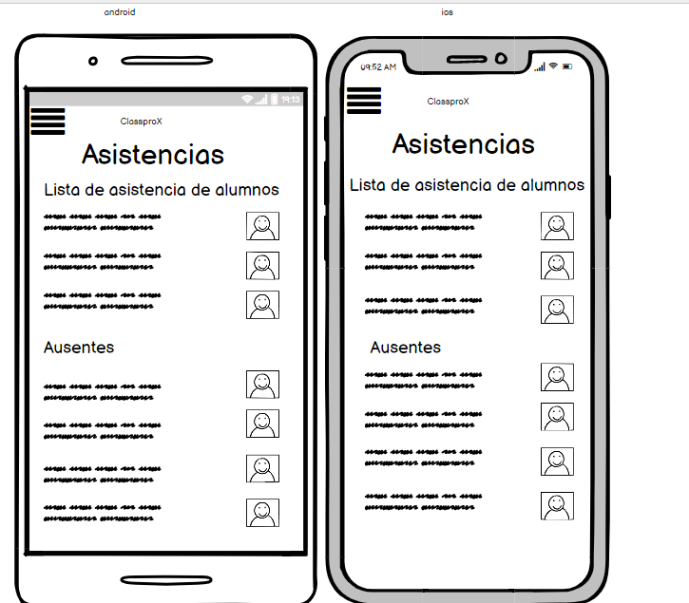
mockups

Slide 5

VAMOS A IR A LA APP!

